Slide 1
Mollier diagram

Slide 2
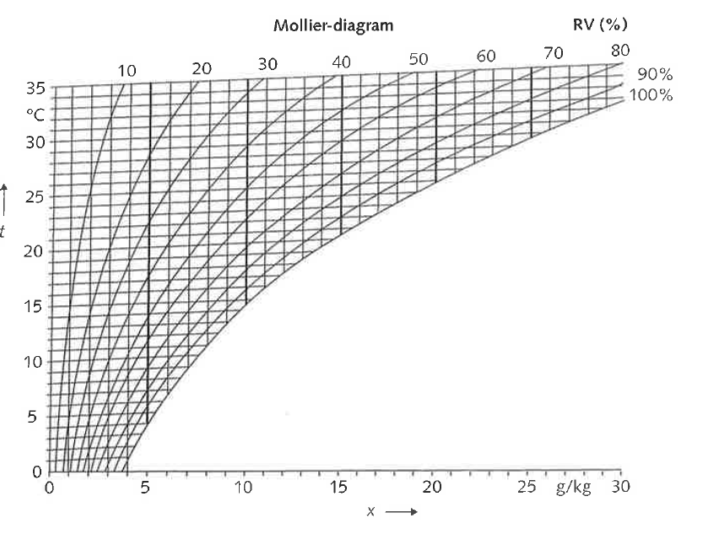

Slide 3
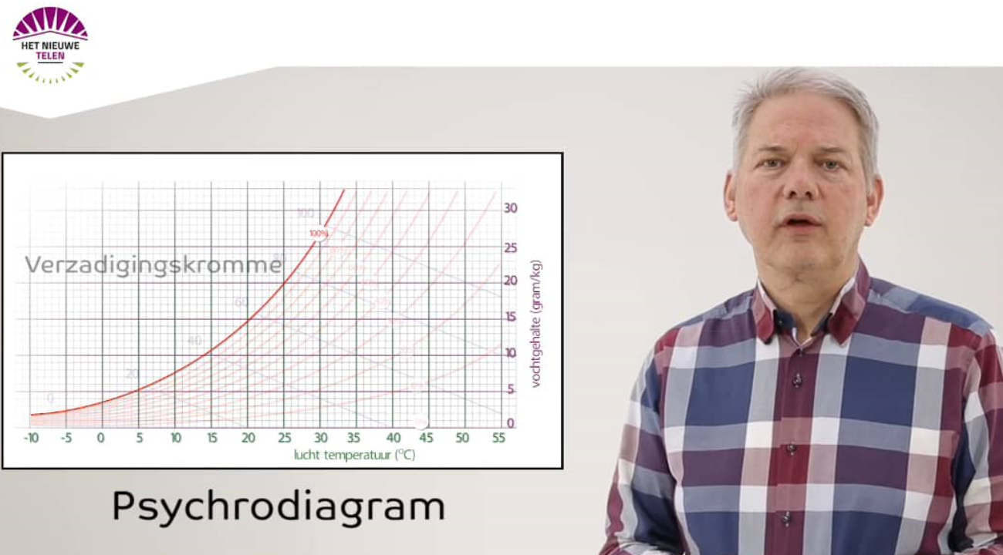
Klimaat termen
AV absolute vochtigheid waterdamp in gr per kg
VV verzadigde vochtigheid maximale hoeveelheid in gram per kg
RV Relatieve vochtigheid percentage waterdamp in de lucht
Vochtdeficit verschil tussen AV en VV
Dauwpunt condensatiepunt

Slide 4
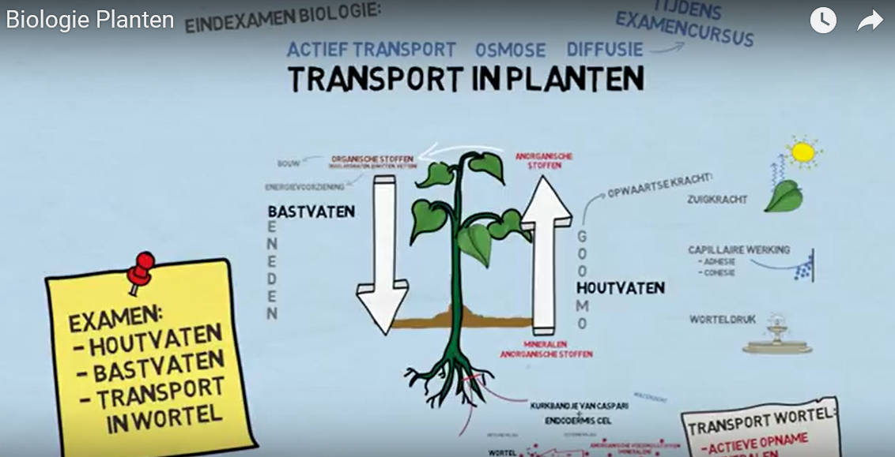
Water opname
Mate van verdamping
Huidmondjes
Te weinig / te veel verdamping
Kalkopname
Kleinere bladeren licht onderschepping

Slide 5
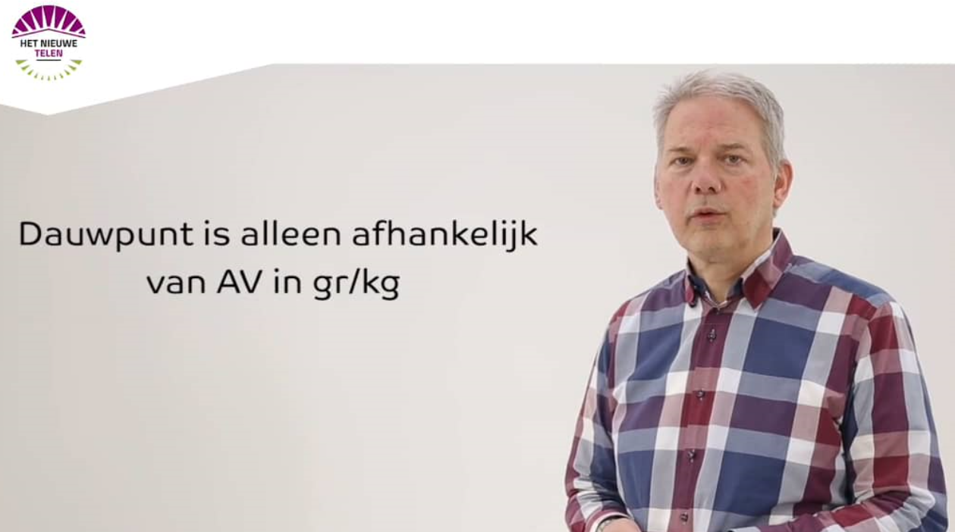
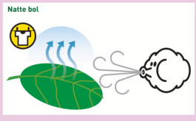
Verdamping afhankelijk van
Vochtdeficit
Planttemperatuur
Luchtbeweging
Bladoppervlak

Slide 6
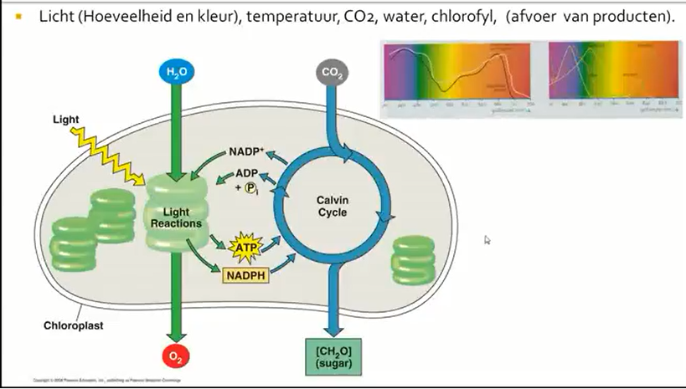
Netto / bruto fotosynthese
klik voor informatie fotosynthese en ademhaling
Leg uit wat netto fotosynthese is met behulp van de links hierboven.

Slide 7
Afronding
Maak de vragen van hfd 4

